Slide 1
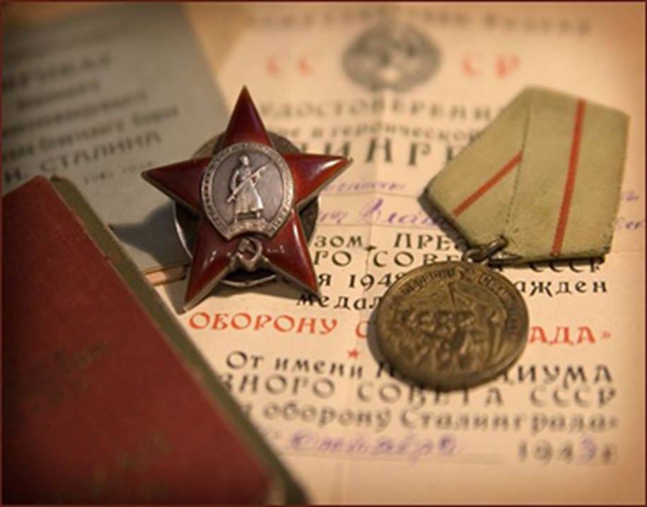
«Одна судьба, одна земля…» в двух частях
Электронная газета
Ответственные: Кружок «Нити времен».
Руководитель: Борисенко. М.А.

Slide 2
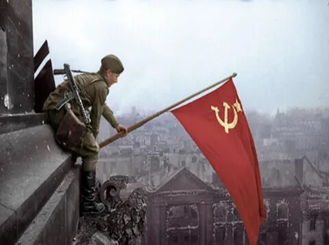
79 лет Победы над фашизмом. 1941-1945год
Май. Неделя истории посвящённая 79 лет Победы В Великой отечественной войне!
6мая - Беседа о ВОВ. Конкурс Военно-исторической викторины о ВОВ «Сила в правде!» среди учащихся с 8 по 10 классы.
Просмотр художественного фильма - Подрыв (События 1945 года. Еще не закончилась Вторая Мировая война, а на территории освобожденной Беларуси проходят работы по масштабной очистке земли от наследия войны – неразорвавшихся мин и снарядов, оставшихся в земле на месте боевых действий. Для того чтобы очистить территории, из числа подростков-добровольцев создаются отряды ОСОАВИАХИМа),
7мая - Театрализованное представление посвященная - 79 лет Победы «Одна судьба, одна земля…». Просмотр документального фильма «Начало Великой отечественной войны. 1941г..» и художественного фильма «Ванька» (Фильм рассказывает о ребятах, которые во время войны трудились у станков. Это история о 12-летнем мальчике из Коврова, который остался за старшего в доме, когда отец ушел на фронт.)
8 мая - Акция «Возложение цветов у мемориала «Площадь памяти»»

Slide 3
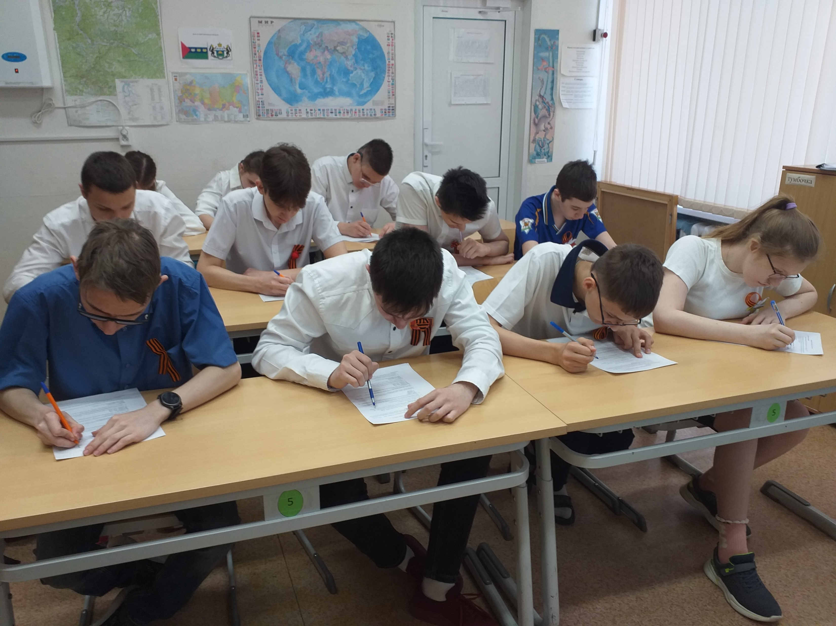
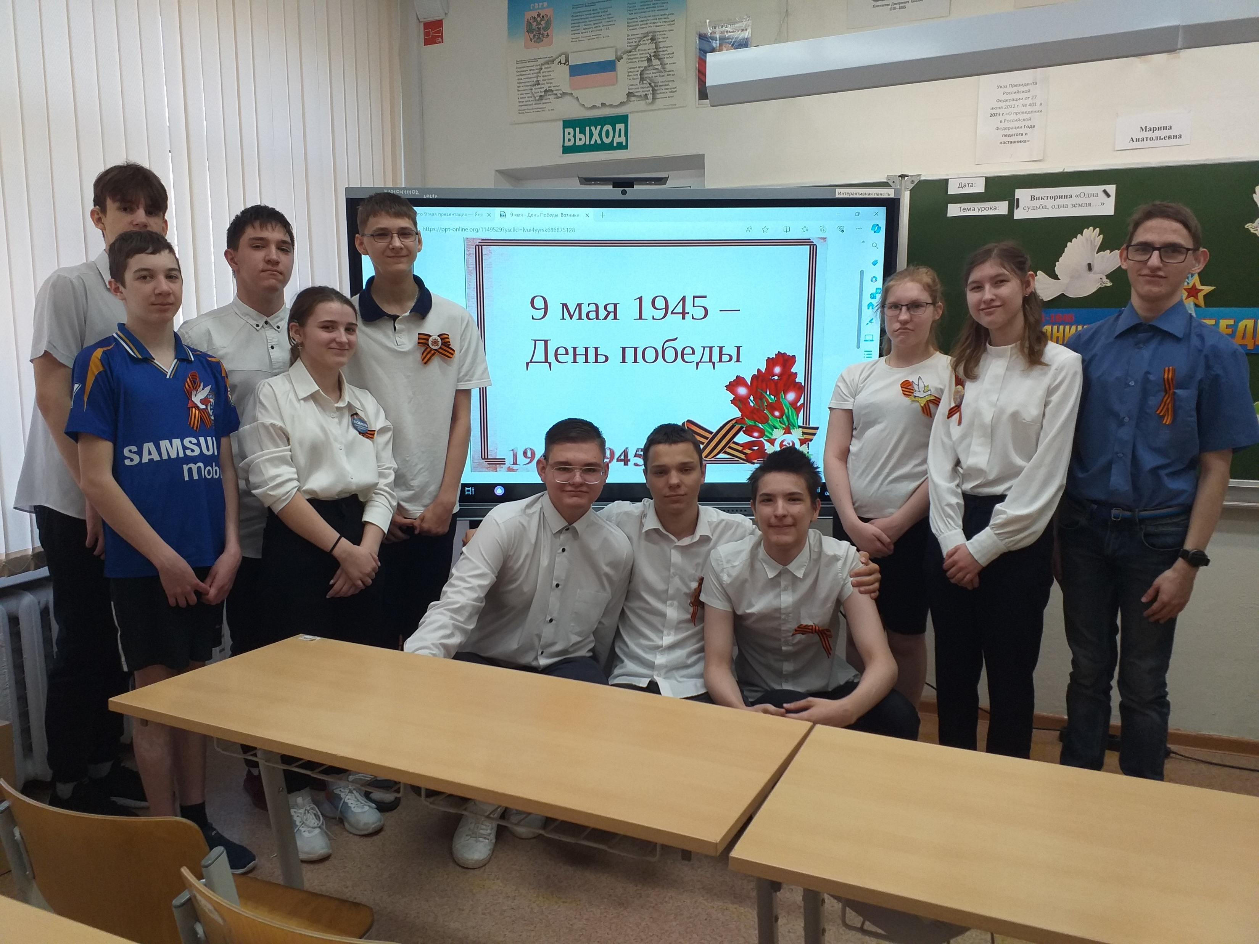
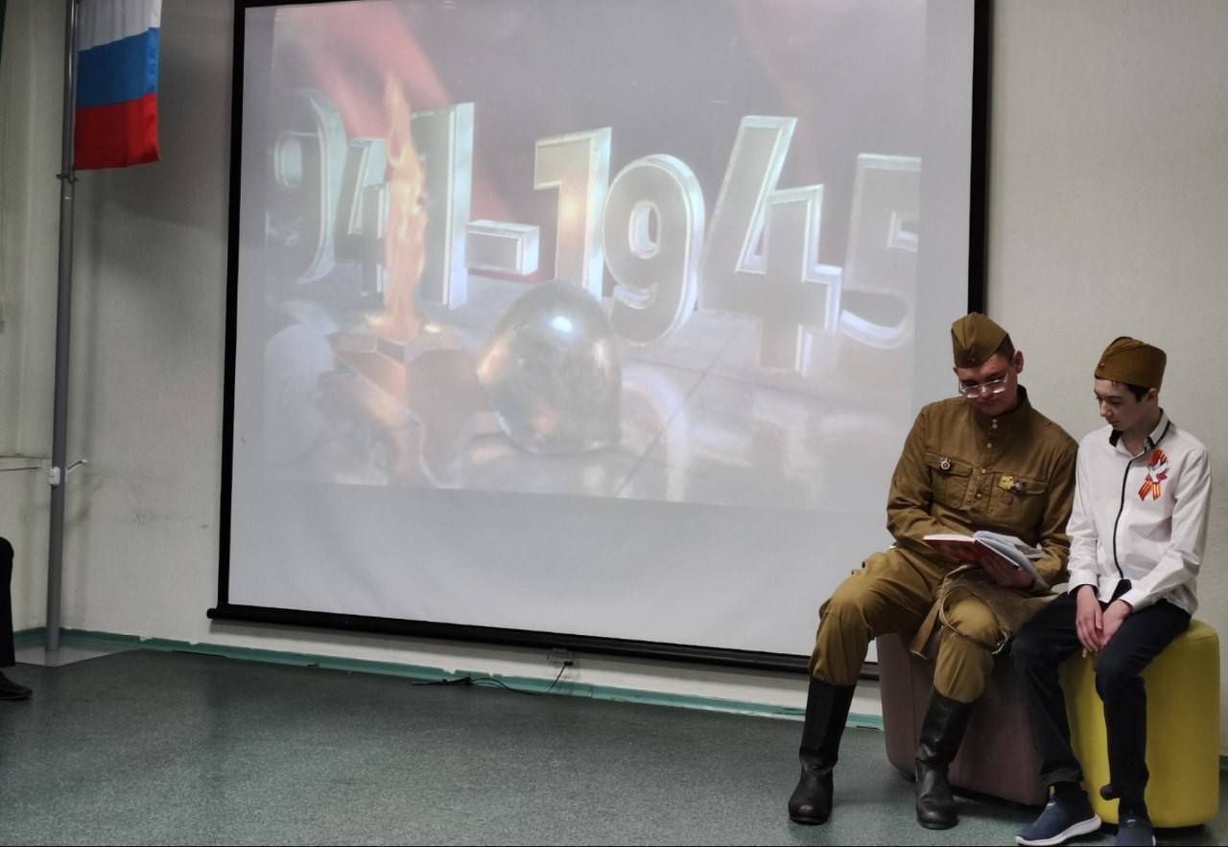
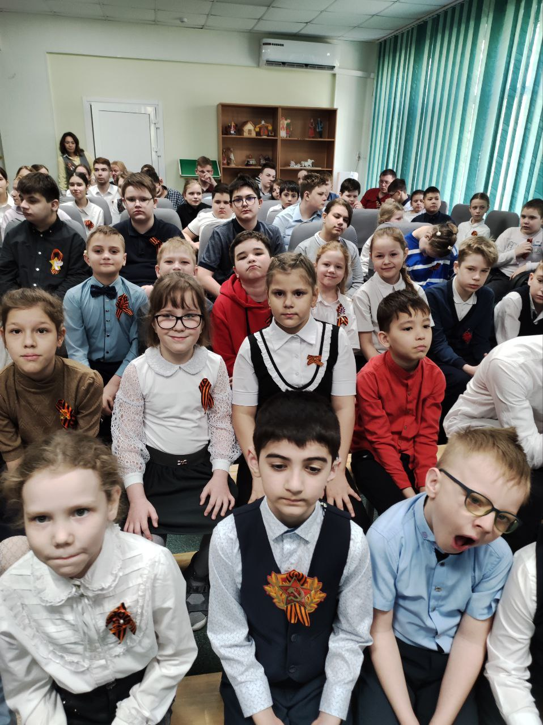
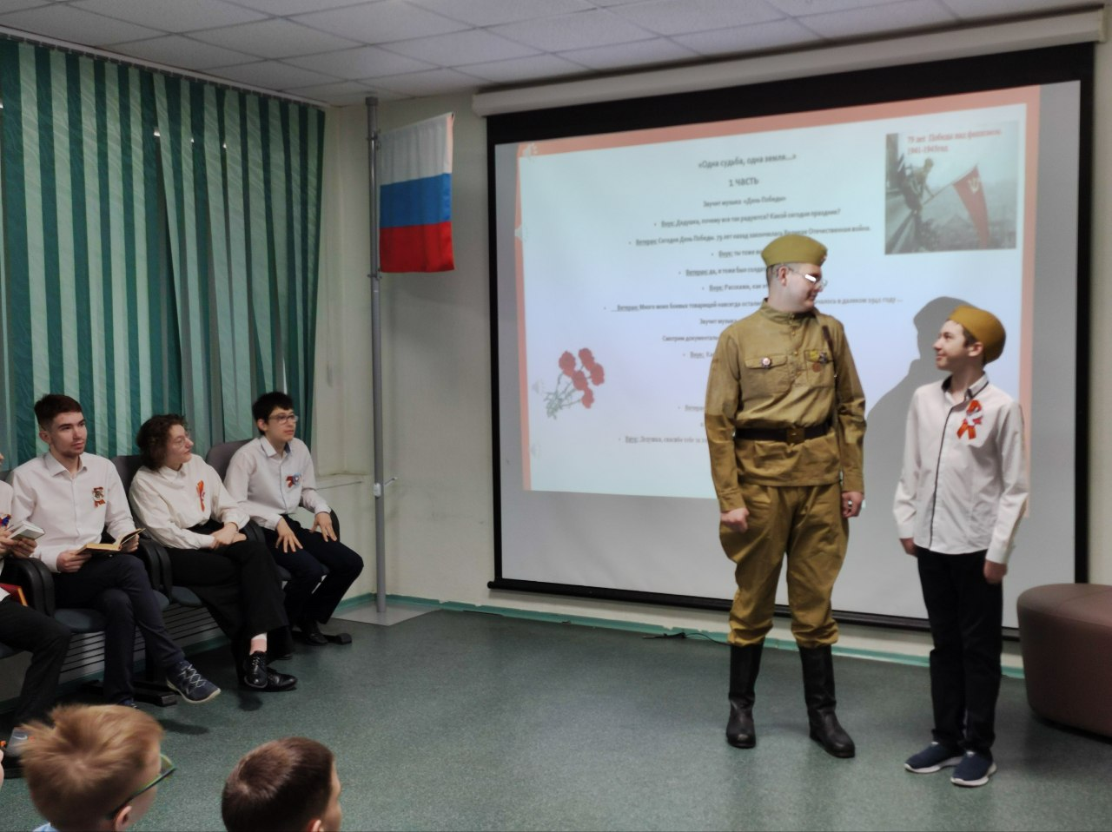
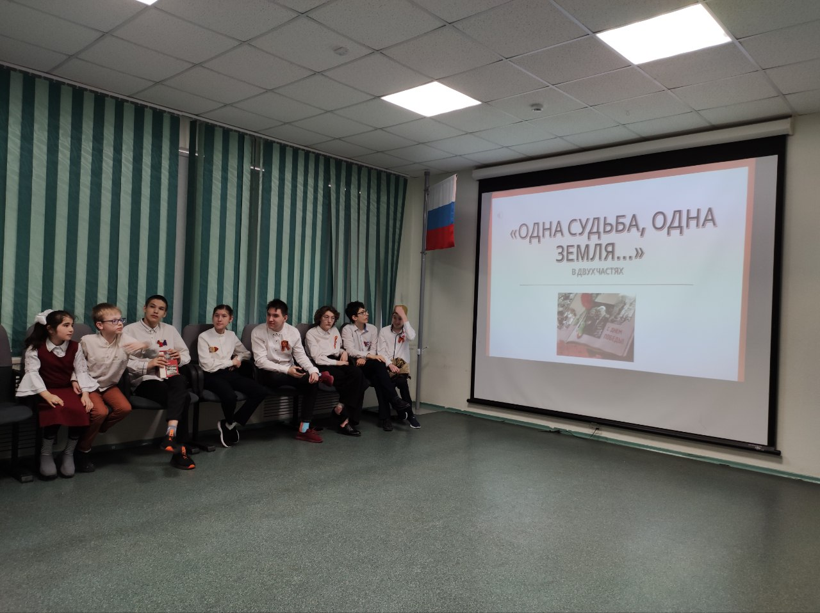
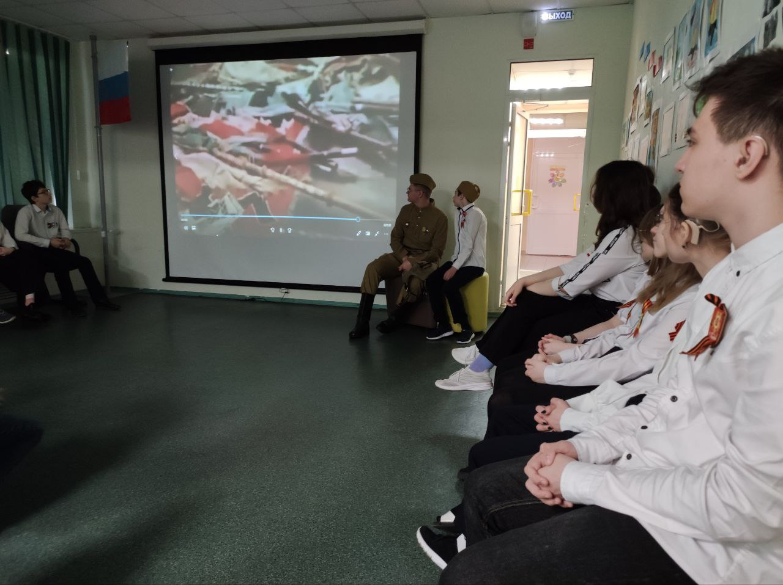
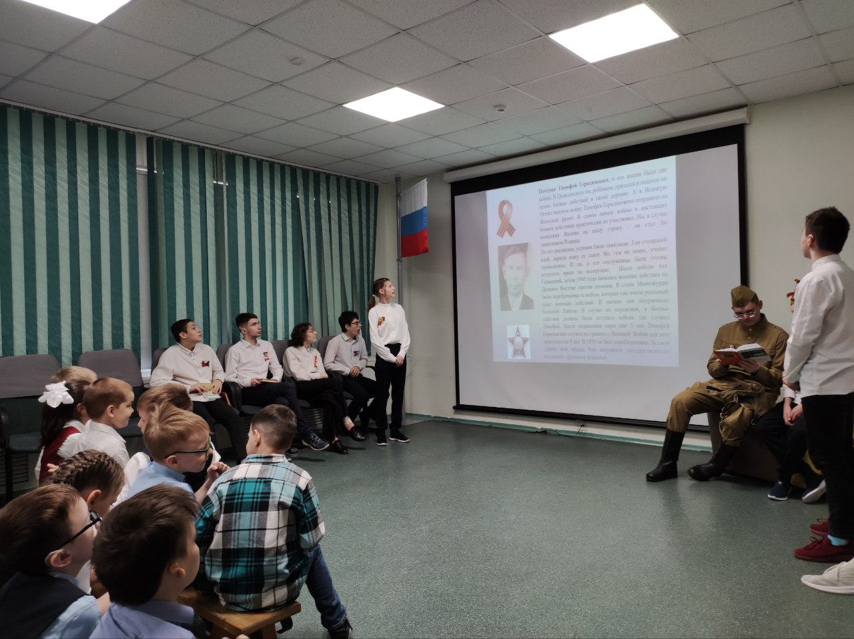
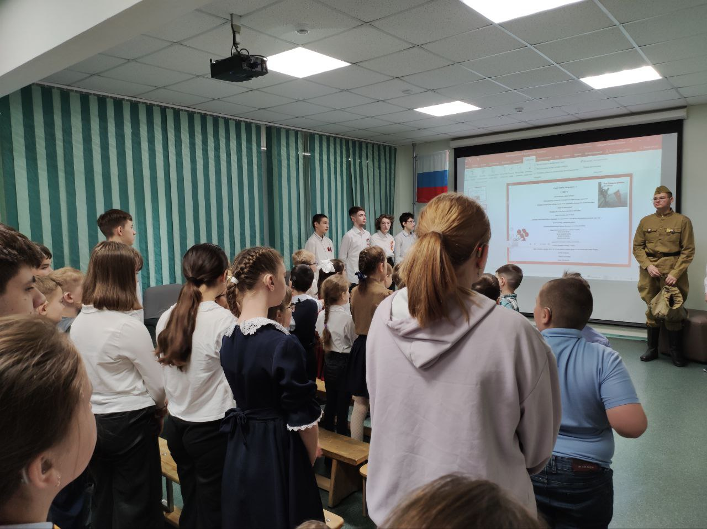
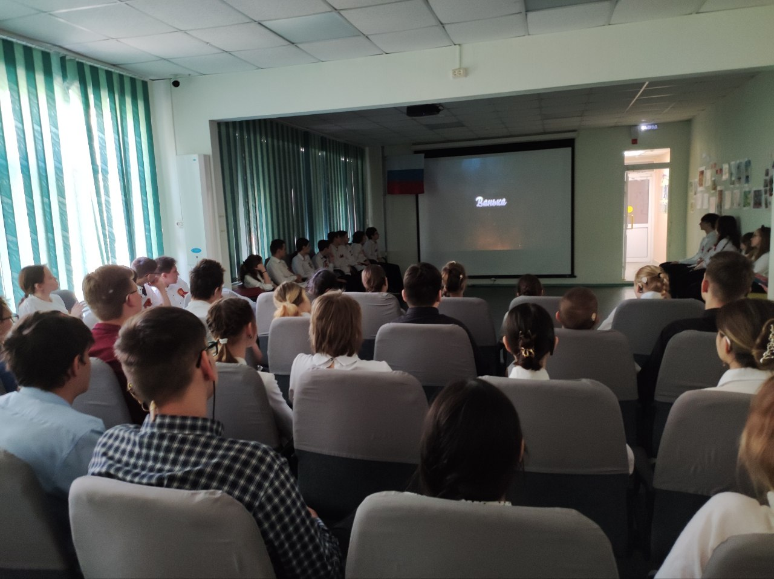
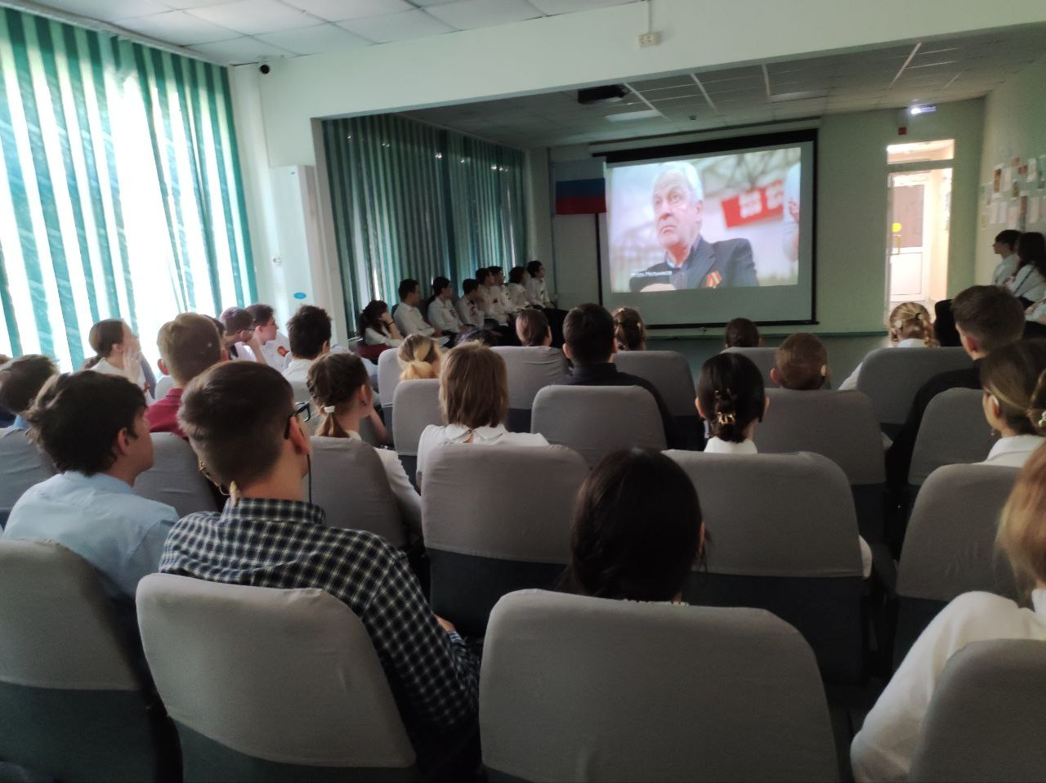
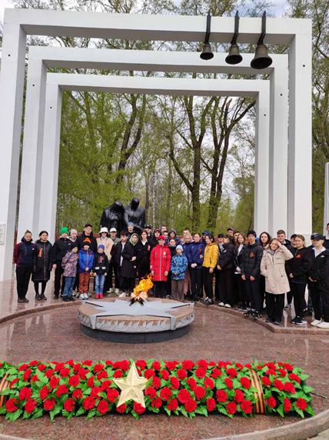
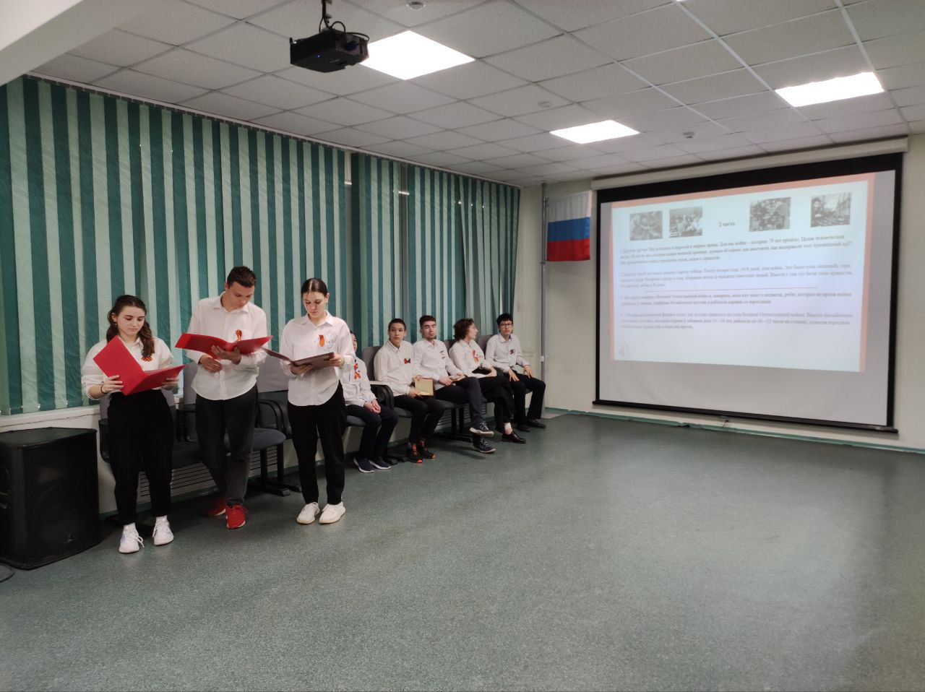
Просмотр документального фильма «Рассказываем детям. Великая Отечественная война. 1941г..»
Конкурс Военно-исторической викторины о ВОВ «Сила в правде!» среди учащихся с 8 по 10 классы.
Память. Летопись моей семьи
Минута молчания
Просмотр художественного фильма «Ванька»
Акция «Возложение цветов у мемориала «Площадь памяти»»

